Slide 1

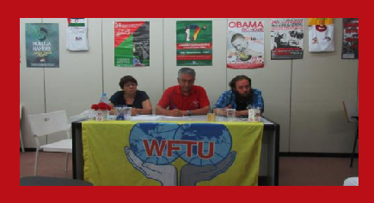
EL FUTURO PERTENECE A LOS SINDICATOS DE CLASE -no a los de colaboración-
Ruede de Prensa de GEORGES MAVRIKOS
Secretario General de la Federación Sindical Mundial
durante reunión con las centrales sindicales afiliadas
Madrid, 10 de Julio de 2018

Slide 2
“Hablar cara a cara con los amigos y afiliados a la FSM
y debatir sobre la necesidad de defender los derechos de la clase trabajadora en España”
fue la respuesta de Mavrikos a la razón de su presencia en Madrid.
También explicó que su viaje a Madrid respondía al deseo de informar a toda la afiliación de las actividades de la FSM en todo el mundo en 2018.
“La clase obrera en España
se encuentra ante un gran peligro en estos momentos
en los que la patronal y los sindicatos CCOO y UGT
han vuelto a firmar un nuevo Pacto Social”
así insistió el dirigente de origen griego que unos momentos antes había depositado una ofrenda en el monumento a las Brigadas Internacionales en la Ciudad Universitaria de la capital

Slide 3
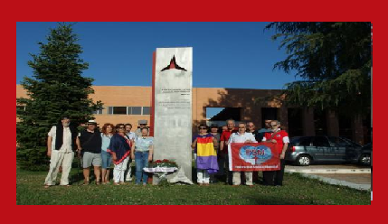
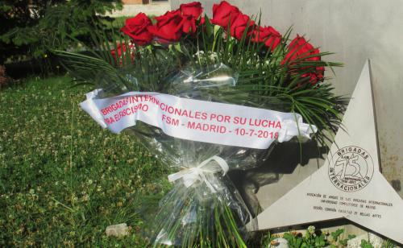
George Mavrikos junto a dirigentes sindicales del Estado español --en la Ciudad Universitaria de Madrid-
tras haber depositado una ofrenda
en el monumento a las Brigadas Internacionales

Slide 4
A la pregunta de si el sindicalismo de clase
tiene cabida y puede competir
con el sindicalismo de la concertación y el pacto social
El Secretario General de la Federación Sindical Mundial
respondió
“TODOS LOS SINDICATOS AFILIADOS A LA FSM
TIENEN UNA SUPERIORIDAD IDEOLÓGICA
que se basa
en su lucha
ANTIIMPERIALISTA
ANTICAPITALISTA
INTERNACIONALISTA
SOLIDARIA
y estos principios
se encuentran por encima
de
LA BUROCRACIA
EL ARRIBISMO
EL ELITISMO
sobre el que trabajan centrales sindicales
como las que acaban de firmar con la patronal el último Pacto Social”

Slide 5
Mavrikos también recordó que
LA HISTORIA SINDICAL CONTEMPORÁNEA
muestra
que
TODOS LOS LOGROS
DE LA CLASE OBRERA EN EL SIGLO XX
son fruto
DE LAS LUCHAS
DE LOS TRABAJADORES Y TRABAJADORAS
es decir
DE LA LUCHA DE CLASES
y todo lo perdido
es el resultado del pacto social”

Slide 6
Al ser indagado
acerca del proceso de unidad de las organizaciones afiliadas
y sobre las dificultades que entraña dicho proceso
el compañero Mavrikos señaló:
“Cada organización afiliada a la FSM
tiene su propia peculiaridad
-que nosotros respetamos-
pero
-tras las conversaciones con ellas-
hemos detectado que la mayor dificultad
en un futuro de unidad
se encuentra en compaginarlo
AL DERECHO DE AUTODETERMINACIÓN”.

Slide 7
“Soy optimista en el proceso de unidad
de las organizaciones sindicales en el estado”
Sobre ese cardinal tema aclaró Mavrikos
que la Federación Sindical Mundial
“desde siempre ha respetado
LA FACULTAD DE CADA PUEBLO A SU DERECHO A DECIDIR
una política que va contra los planes
que desean fragmentarlos
Los pueblos y todos nuestros miembros y amigos
tienen muy claro ese concepto
vinculado a su percepción de clase.
Y bajo estos dos elementos
podemos unirnos para
defender los derechos de
los trabajadores y trabajadoras
mejorar las condiciones de vida
ampliar el horizonte
en la lucha de clases
y contra la explotación del hombre por el hombre”.

Slide 8
Georges Mavrikos
–quien fue recibido en recepción por la alcaldesa de la ciudad-
finalizó la rueda de prensa
-celebrada en el local de la organización
Alternativa Sindical de Trabajadores-
recordando que
“tenemos todos la misma estrategia
estamos presentes
en las fábricas, en las oficinas, en el campo…
y
entre nuestras filas
se encuentra lo mas honrado y lo más vivo
del movimiento social”
“soy optimista
ya que el futuro pertenece a los sindicatos de clase
y no al sindicalismo de colaboración, del consenso y del pacto social”.

